Slide 1

(Tiết 3 – trang 120)

Slide 2
1
Chọn câu trả lời đúng.
a) Phép tính nào dưới đây có kết quả lớn nhất?
A. 1500 × 7 B. 2109 × 5 C. 1807 × 6
= 10 500
= 10 545
= 10 842
b) Phép tính nào dưới đây có kết quả bé nhất?
A. 18 126 : 3 B. 43 120 : 8 C. 52 200 : 9
= 6042
= 5 390
= 5 800

Slide 3
2
Tính giá trị của biểu thức:
8 103 × 5 – 4 135 b) 24 360 : 8 + 9 600
c) (809 + 6 215) x 4 d) 17 286 - 45 234 : 9
= 40 515 – 4 135
= 3 045 + 9 600
= 36 380
= 12 645
= 7 024 x 4
= 17 286 – 5 026
= 28 096
= 12 260

Slide 4
Một cửa hàng có 1 350 kg gạo, sau khi bán thì số gạo giảm đi 3 lần. Hỏi cửa hàng đó còn lại bao nhiêu ki-lô-gam gạo?
3
Bài giải:
Cửa hàng còn lại số ki-lô-gam gạo là:
1350 : 3 = 450 (kg)
Đáp số: 450 kg gạo

Slide 5
4
Bác Hải dự tính xây một ngôi nhà hết 87 000 viên gạch. Bác Hải đã mua 4 lần, mỗi lần 18 200 viên gạch. Hỏi theo dự tính, bác Hải còn phải mua bao nhiêu viên gạch nữa?
Bài giải:
Bác Hải đã mua số viên gạch là:
18 200 × 4 = 72 800 (viên gạch)
Bác Hải cần mua thêm số viên gạch là:
87 000 – 72 800 = 14 200 (viên gạch)
Đáp số: 14 200 viên gạch

Slide 6
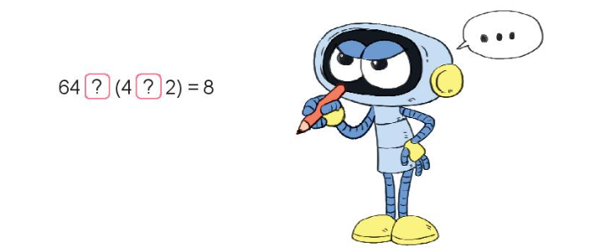
5
Đố bạn
Chọn dấu phép tính “x; :” thích hợp thay cho dấu “?”
:
x

Slide 7


